Slide 1
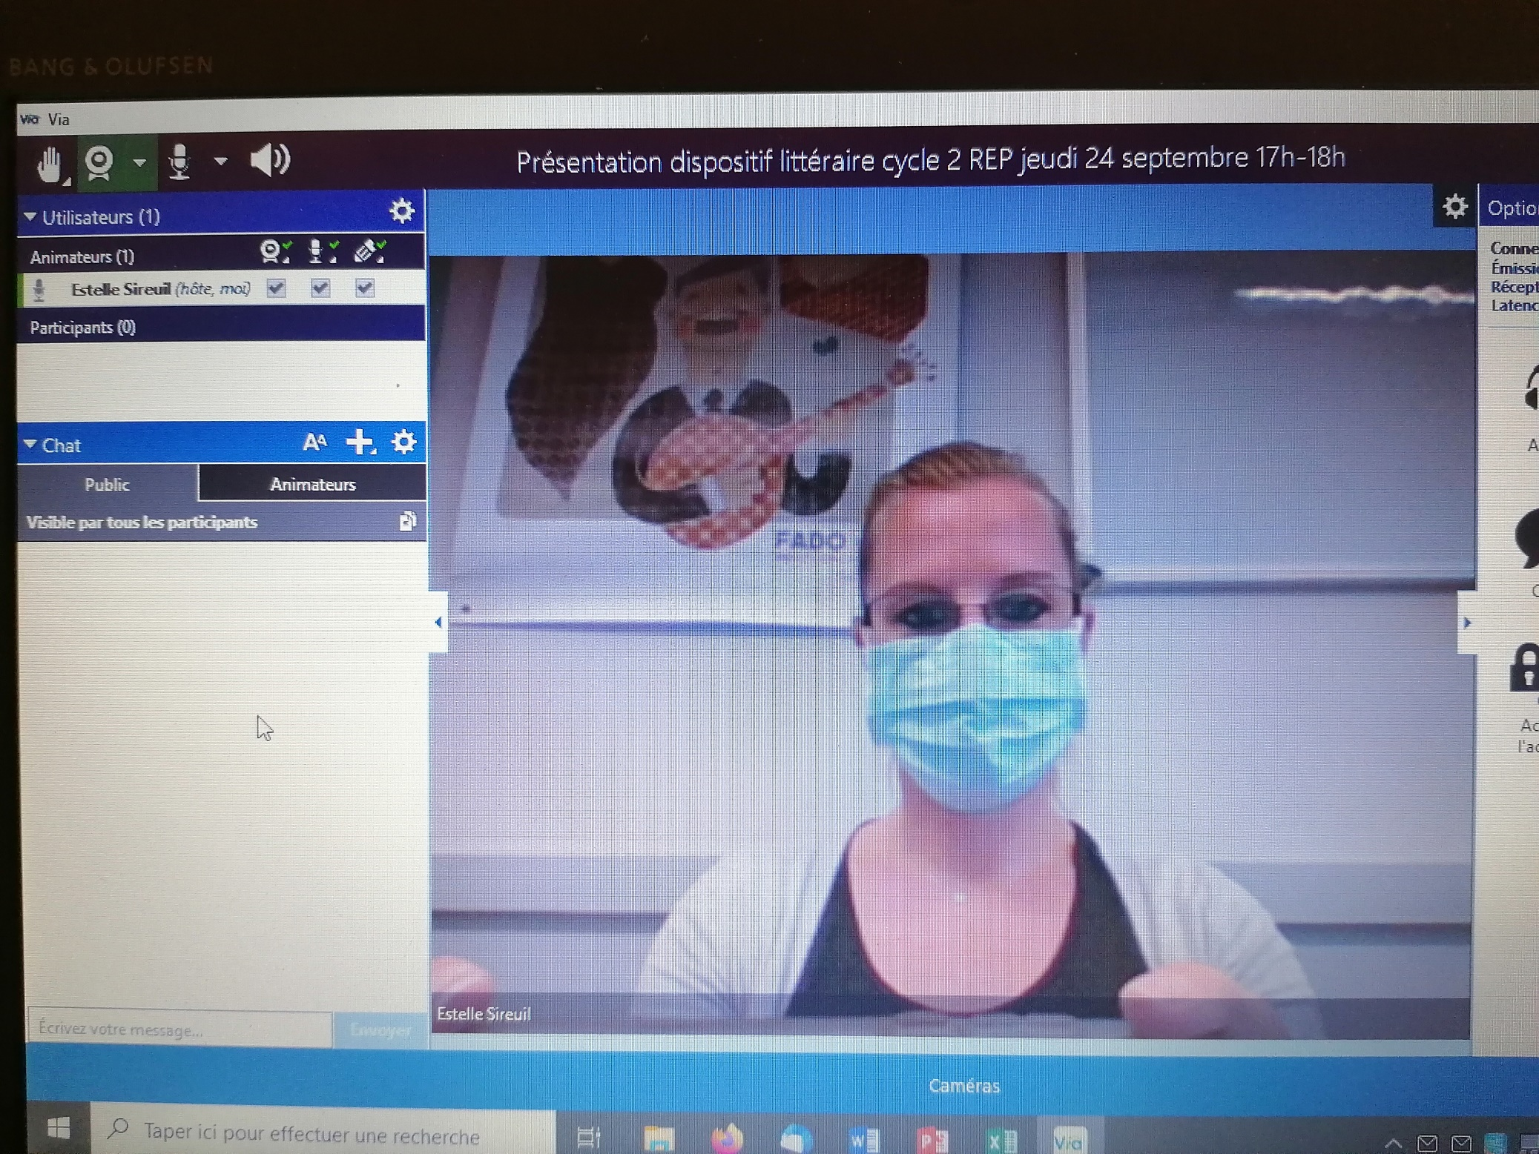
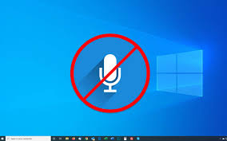
Lever la main
Pour prendre la parole
Activation de votre caméra
Activation Micro pour prendre la parole
Bonne visio!
Pensez à couper vos micro quand vous n’avez pas la parole

Slide 2
Déroulement de la Visio
Cette visioconférence est enregistrée
Une liste des participants est relevée
Pensez à couper vos micros
Présentation des intervenantes (+ IME en visio)
Principes de la visio de présentation (pas de pistes péda aujourd’hui)

Slide 3
L’Echappée Livre
Dispositif littéraire cycle 2- Education Prioritaire Poitiers

Slide 4
Déroulement de la visio
Présentation album 1 (Elisabeth Malterre)
Fonctionnement général pour les enseignants
Présentation album 2 (Laurence Soulas)
Fonctionnement de la médiathèque
Présentation album 3 (Marina Guilloteau)
Time Line sur l’année (avec commentaires sur chaque période)
Présentation album 4 (Audrey Hugonnaud-Fayollat)
Questions diverses

Slide 6
Fonctionnement général
Inscription au plan de formation à l’offre: il n’est pas trop tard!
Confirmation de l’inscription par mail
Commandes (à charge REP + école)
Animation pédagogique 26 novembre collège Jules Verne
Lectures et créations de novembre à mai
Votes
Cérémonie de clôture le 27 mai au Carré Bleu des Couronneries
→ TimeLine

Slide 8
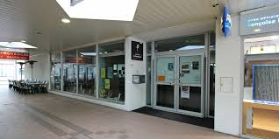
Fonctionnement des médiathèques
Géraldine Gondran
Coordonnatrice
Les rendez-vous pour les lectures sont à prendre auprès de votre médiathèque dès que le protocole sanitaire le permettra.

Slide 12
Pour vous accompagner:
Fiches enseignant interactives
Lectures en classe et apports
Et toutes vos idées!

